Slide 1
Муниципальное бюджетное общеобразовательное учреждение
«Средняя общеобразовательная школа № 35 с углубленным изучением отдельных предметов»
«Педагогический совет «Формирование современных компетенций педагогов: возможности, механизмы, проблемы»
Автор:
Русских О.Н.-
зам. директора
по УВР
г. Ижевск, 2022

Slide 2
Цель и задачи:
повышение уровня профессиональных знаний
и компетенций педагогов для совершенствования их профессионального мастерства
Задачи:
1. Определить наиболее значимые пути развития профессиональной компетентности учителя.
2. Показать необходимость самообразовательной деятельности в процессе совершенствования профессионального мастерства учителя.
3. Изучить проблемы и возможные пути их решения в вопросе профессиональных компетенций педагогов

Slide 3
Актуальность
Чтобы соответствовать требованиям
и осуществлять реализацию ФГОС в учебном заведении, педагогу необходимо обладать целым набором профессиональных компетенций.
Для педагога профессиональная компетентность выражается в умении осуществлять педагогическую деятельность со стабильно высокими образовательными и воспитательными результатами учащихся.

Slide 4
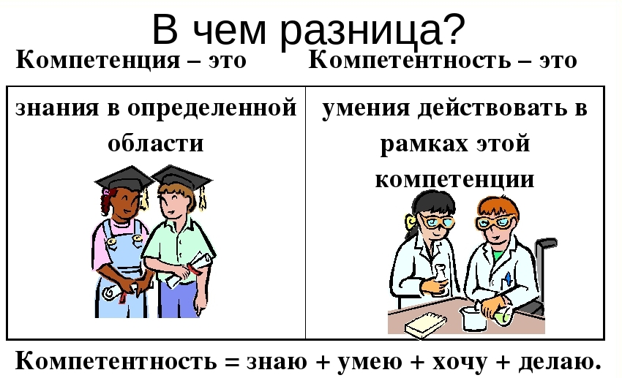
Компетентность и компетенции
Компетенция–
круг вопросов, которыми
необходимо владеть для осуществлении деятельности в определенной сфере. Круг чьих-нибудь полномочий, прав. Компетентный – знающий, осведомленный, авторитетный в какой-нибудь области; обладающий компетенцией.
Компетентность –
это мера усвоения компетенции.
Она проявляется в практической деятельности, носит личностный характер.

Slide 5
Профессиональная компетентность
Профессиональная компетентность – это способность педагога решать профессиональные проблемы, задачи в условиях профессиональной деятельности.
Профессиональная компетентность – это сумма знаний и умений, которая определяет результативность и эффективность труда, это комбинация личностных и профессиональных качеств.
Под профессиональной компетентностью учителя понимается совокупность профессиональных и личностных качеств, необходимых для успешной педагогической деятельности.

Slide 6
Виды компетентностей
1.Интеллектуально-педагогическая компетентность – умение применять полученные знания, опыт в профессиональной деятельности для эффективного обучения и воспитания, способность педагога к инновационной деятельности;
2.Коммуникативная компетентность – значимое профессиональное качество, включающее речевые навыки, умение слушать, экстраверсию, эмпатию.
3.Информационная компетентность – объем информации педагога о себе, учениках, родителях, о коллегах.
4.Регулятивная компетентность – умение педагога управлять своим поведением, контролировать свои эмоции, способность к рефлексии, стрессоустойчивость.

Slide 8
Что для Вас означает компетентность?
(составляющие компетентности, синонимы слова, словосочетания)
К
О
М
П
Е
Т
Е
Н
Т
Н
О
С
Т
Ь
существительные
глаголы
Грамотность;
Знание;
Осведомленность;
Авторитетность;
Подготовленность;
Знакомство;
Информированность;
Полномочность;
Авторитетность;
Квалификация ;
Творчество ;
Развивать;
Формировать;
Повышать;
Творить;
Учить;
Воспитывать;
Информировать;
Обучать;
Заинтересовать;
Повести за собой;

Slide 9
Методика «Мировое кафе»
Гости рассаживаются за столики;
У каждого столика есть «хозяин»;
Для решения проблем на столиках есть бумажные салфетки, фломастеры, карандаши, ручки;
за отрезок времени 5-7 минут гости двигаются по кругу, садятся
за разные столики, а хозяин столика остается на месте;
Гости, которые садятся за столики изучают идеи
и презентуют «новые идеи»
По окончанию круга движений за столиками, хозяин столика знакомит присутствующих с новыми идеями, представленными гостями;
*

Slide 10
Вопросы для обсуждения в группах
1.
Что, по - вашему мнению, представляет собой система работы
по повышению профессиональной компетентности педагогов?
2.
Как организовать деятельность
методических объединений
(по образовательным областям), чтобы они были эффективными, интересными и полезными?
3.
Какие качества характера необходимы педагогу для работы с детьми, какими личными компетенциями он должен обладать?

Slide 11
4.
Как лично вы развиваете и будете в дальнейшем развивать свою профессиональную и личную компетенцию?
5.
Какими профессиональными компетенциями должен обладать классный руководитель?
6.
Какие причины Ваших затруднений в повышении профессиональных компетенций и педагогического мастерства?

Slide 12
Педагог – профессионал XXIвека
Система повышения квалификации;
Аттестация педагогических работников;
Самообразование педагогов;
Активное участие в работе методических объединений,
педсоветов, семинаров, конференций, мастер-классов;
Владение современными образовательными технологиями, методическими приемами, педагогическими средствами и их постоянное совершенствование;
Овладение информационно-коммуникационными
технологиями;
Участие в различных конкурсах, исследовательских
работах;
Обобщение и распространение собственного педагогического опыта, создание публикаций;

Slide 13
Решение:
1.Разработать дорожную карту по формированию профессиональных компетенций педагогов на 2022-2023 уч. год ЗДНМР
2.Повышать профессиональную компетентность педагогов через КПК, в т.ч. в дистанционном режиме, обобщение и распространение опыта работы, активное участие в методической работе УВК, самообразование.
ЗДНМР
Руководители МО
3.Принимать участие в конкурсах
профессионального мастерства
муниципального уровня

Slide 14
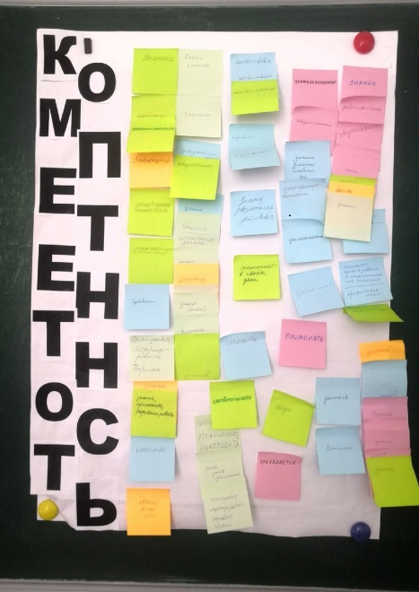
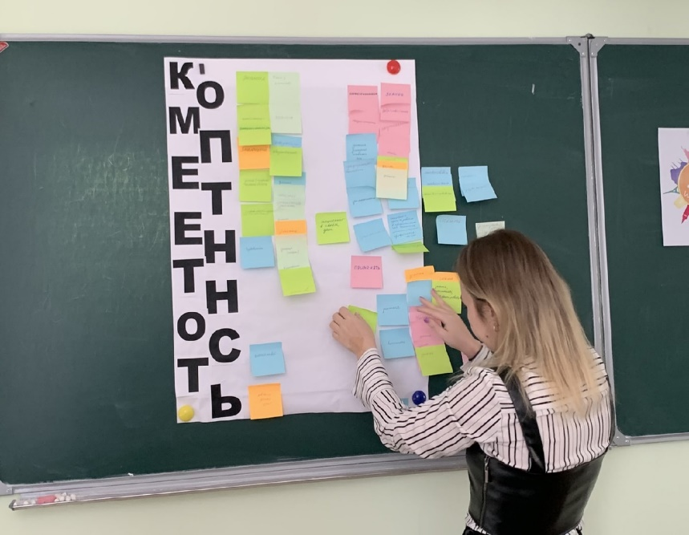
Фотодокумент
«Составляющие компетентности»

Slide 15
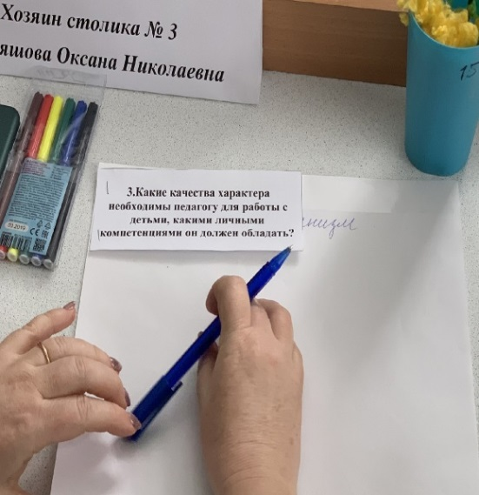
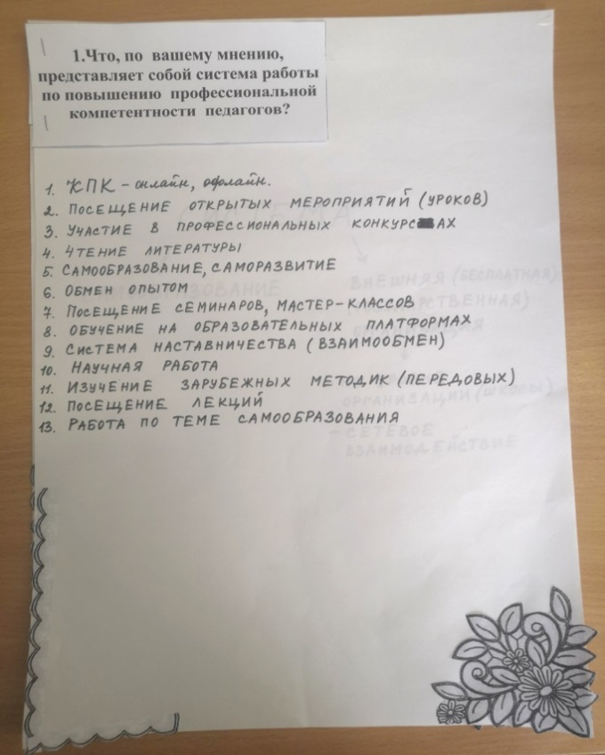
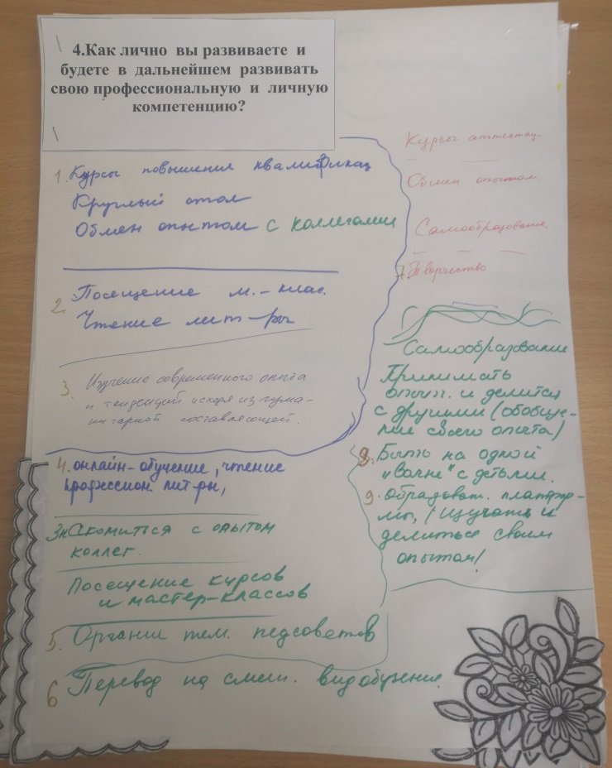
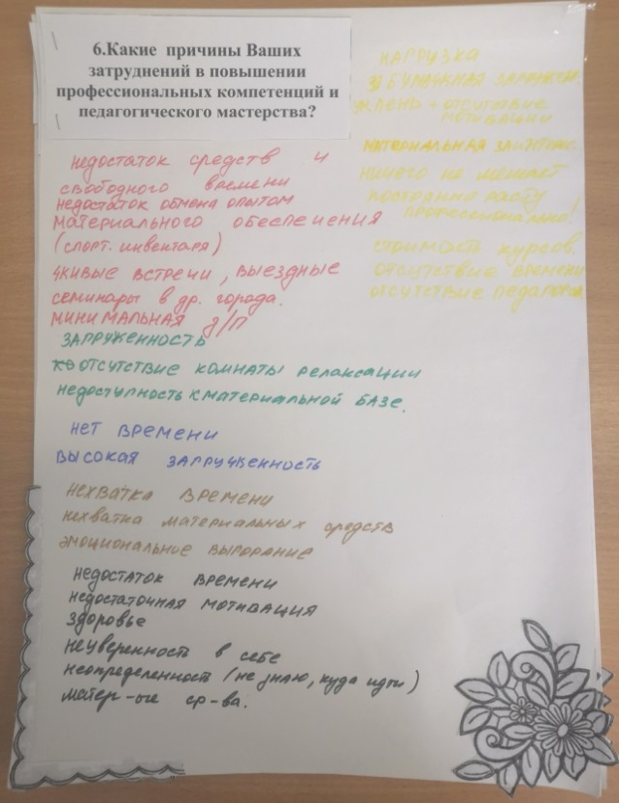
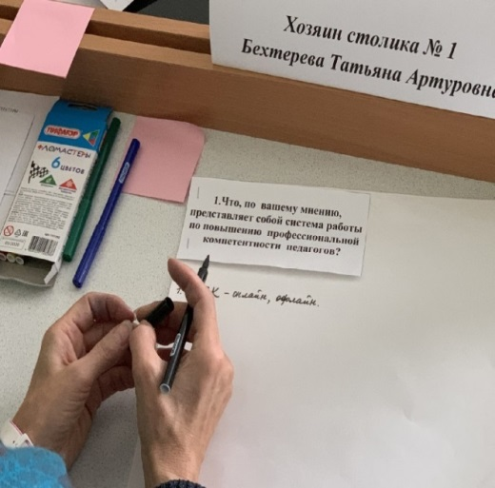
ПРИЛОЖЕНИЕ
Фотодокументы
«Работа в группах»

Slide 16
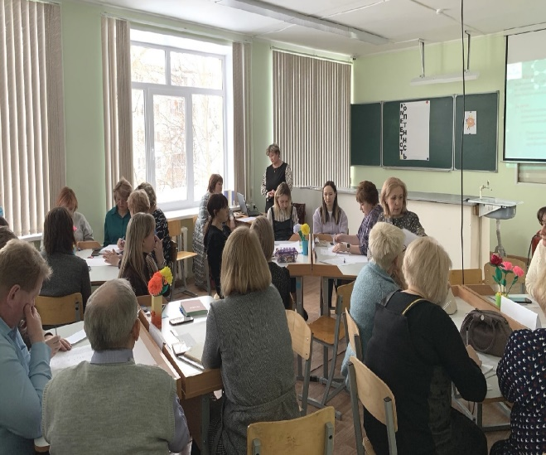
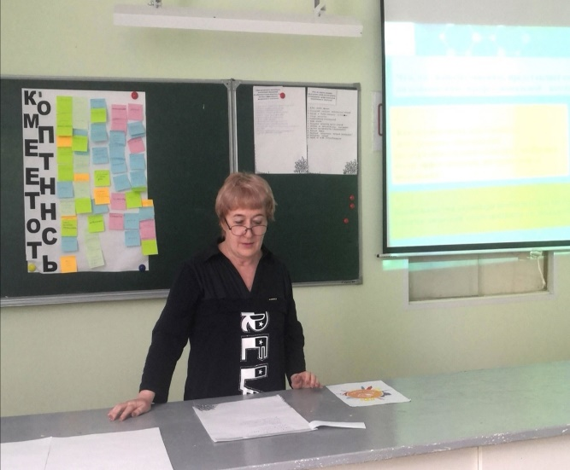
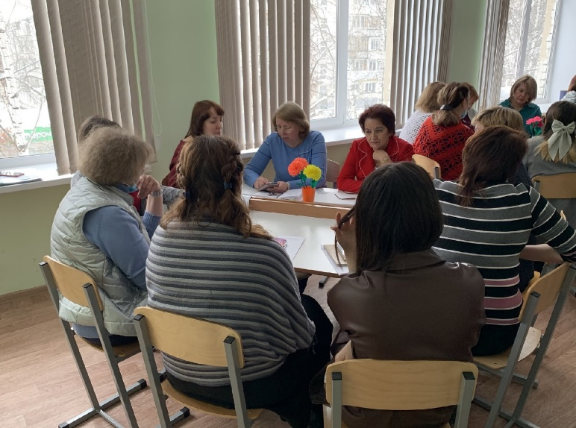
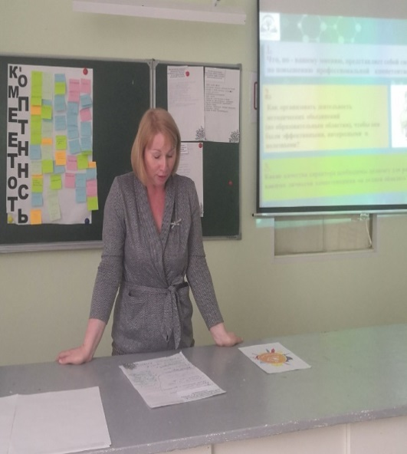
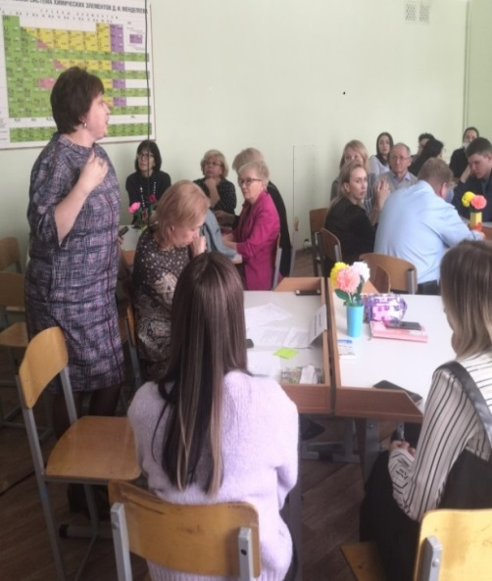
Фотодокумент. «Выступление руководителей МО»

Slide 17
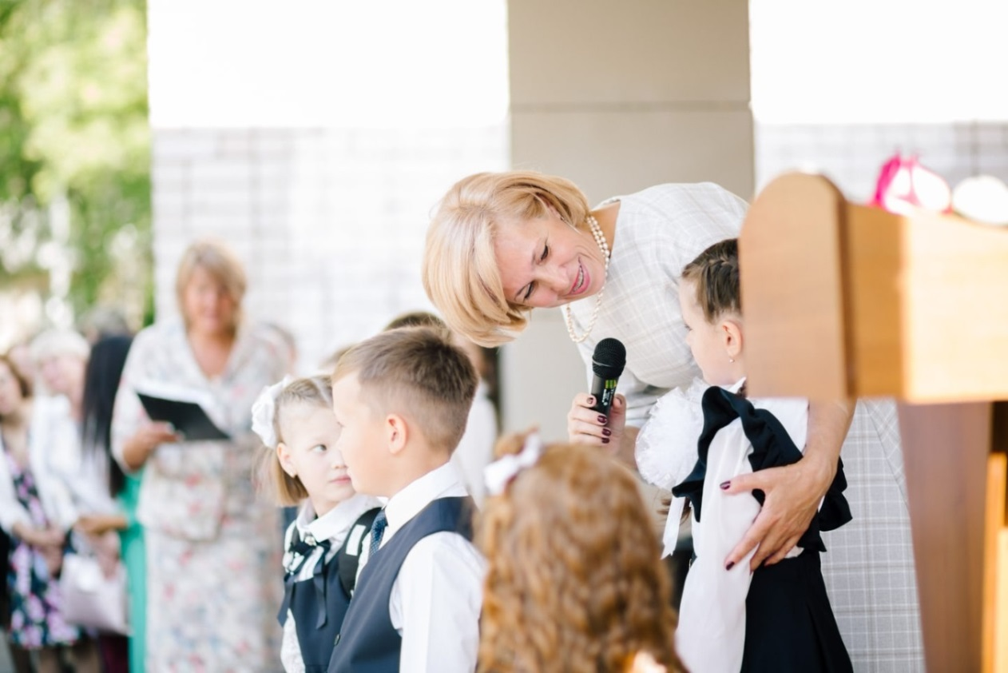
«Учитель - это человек, который учится всю жизнь, только в этом случае он обретает право учить».
Лизинский В.И.
кандидат педагогических
наук, профессор

Slide 18
Список источников:
1.Иванова Е.О., Осмоловская И.М. Дидактика в информационном обществе /Педагогика/. 2009 г
2. С.С. Савельева «Педагогические условия формирования современной компетенции учителя в образовательном процессе»
3. https://vuzlit.ru/727526/zaklyuchenie
4. https://12.мвд.рф/document/7347494
5. https://books.ifmo.ru/file/pdf/818.pdf
6. https://nsportal.ru/npo-spo/obrazovanie-i-pedagogika/library/2020/10/21/puti-povysheniya-professionalnoy-kompetentsii

